Slide 1
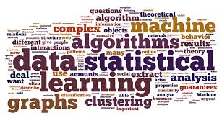
評論分類器- Comment Filter
成員 :
10227215 祝銘
10227221 黃礪鞍
指導教授: 柯士文

Slide 2
Agenda
摘要
研究動機
流程圖
系統簡介
使用工具
工具介紹
實作
分析報告
DEMO

Slide 3
摘要
現在是一個網路的世代，任何議題放上網路後，都會有許多人關注，並且留下”評論(Human Comment)”。然而更會有人利用程式在這些評論下面留出一些”廣告評論(Machine Spam)”。而我們發現Youtube上的留言被檢舉之後會多一個”Spam標籤”但是卻無法判斷此留言是所謂的廣告留言還是使用者所發的垃圾話。所以此專題目的致力於精確分析出Human Spam以及Machine Spam，並且利用使用者所提供的回饋重新訓練出更準確的模型。

Slide 4
Agenda
摘要
研究動機
流程圖
系統簡介
使用工具
工具介紹
實作
分析報告
DEMO

Slide 5
研究動機
Spam(垃圾留言) : 使用者檢舉的言論，包括廣告言論跟另檢舉人不舒服的文字。
Human Spam(人為垃圾留言) : 使用者的留言，可能內容有不雅字眼或歧視字眼讓其他使用者不 舒服。

Slide 6
研究動機
Machine Spam(機器產生的垃圾留言) : 由程式所產生的垃圾留言，通常多為廣告主要特性包括： (1)未經消費者的同意
(2)與消費者需求不相關
(3)以詐欺的方式騙取郵件位址
(4)攻擊性的廣告：例如誇張不實，包括情色、釣魚網站
(5)散布的數量龐大。

Slide 7
研究動機
現代人越來越喜歡使用社群了，無論是Facebook、Tweet、Youtube、論壇…等等，都有許多使用者。而這些平台的開發者都會提供發文與回復的基本功能。
當一個使用者發佈了一個訊息後，許多人都可以至此做一個回復的動作，可想而知的，許多廣告業者也不會錯過這樣的散佈機會。所以往往我們在預覽留言時，常常會看到許多與主題無關的留言，像是廣告、保險、色情…等等字眼。

Slide 8
研究動機
們也發現Youtube有提供一個檢舉的功能，這些被檢舉的留言稱為Spam。然而有些被檢舉的留言卻不是被機器產生的廣告留言，只是讓檢舉人不愉悅的留言罷了(Human Spam)。
因此我們的專題致力於能夠從這些Spam中，找出真正屬於Machine Spam的留言，將他與一般的留言做區分。

Slide 9

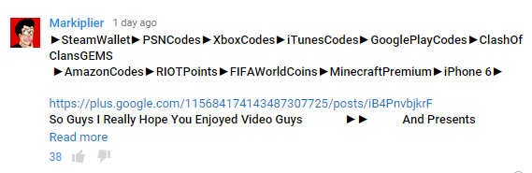
研究動機
廣告範例

Slide 10
Agenda
摘要
研究動機
流程圖
系統簡介
使用工具
工具介紹
實作
分析報告
DEMO

Slide 11
流程圖-概念
我們利用SVM所建立出一個分類的過濾器，對影片下面的留言逐一放入模型產生出分類，看哪些留言屬於Machine Spam以及那些屬於一般留言。並且提供使用者回饋的功能，讓使用者可以一起訓練Model，讓分析能夠越來越精準。

Slide 12
流程圖-前置作業
從youtube蒐集大量評論
將評論做淺處理
建立出Model

Slide 13
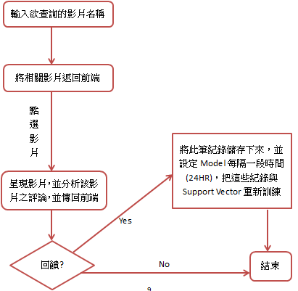
流程圖-實作

Slide 14
Agenda
摘要
研究動機
流程圖
系統簡介
使用工具
工具介紹
實作
分析報告
DEMO

Slide 15
系統簡介
User
Home 頁面
Search 頁面
History 頁面
Analysis 頁面

Slide 16
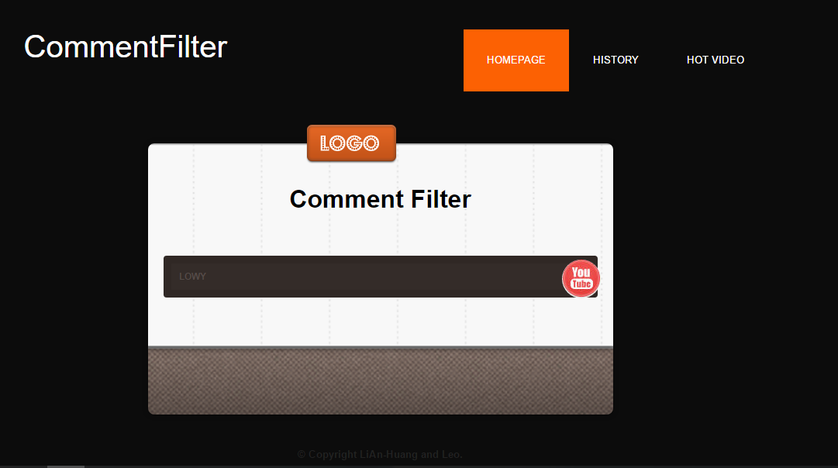
系統簡介
輸入愈查詢影片

Slide 17
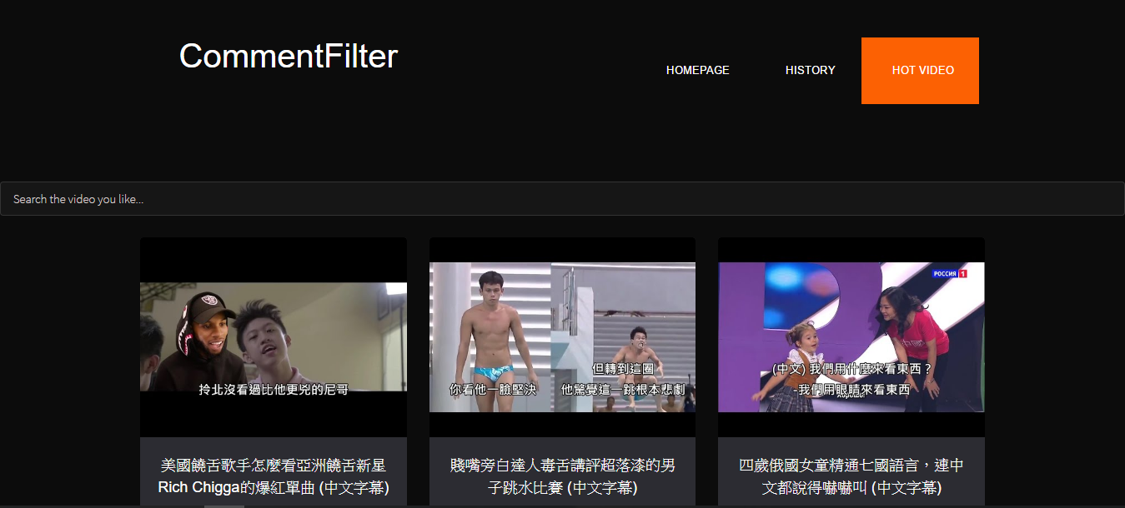
系統簡介

Slide 18

系統簡介

Slide 19
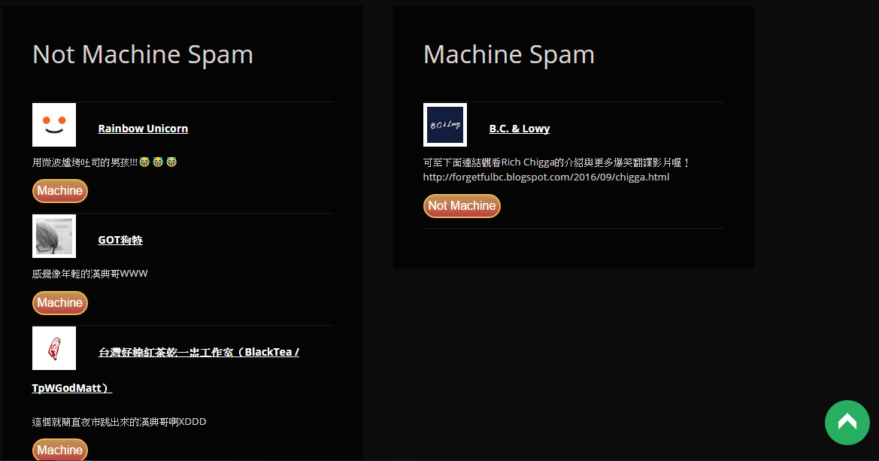
系統簡介

Slide 20
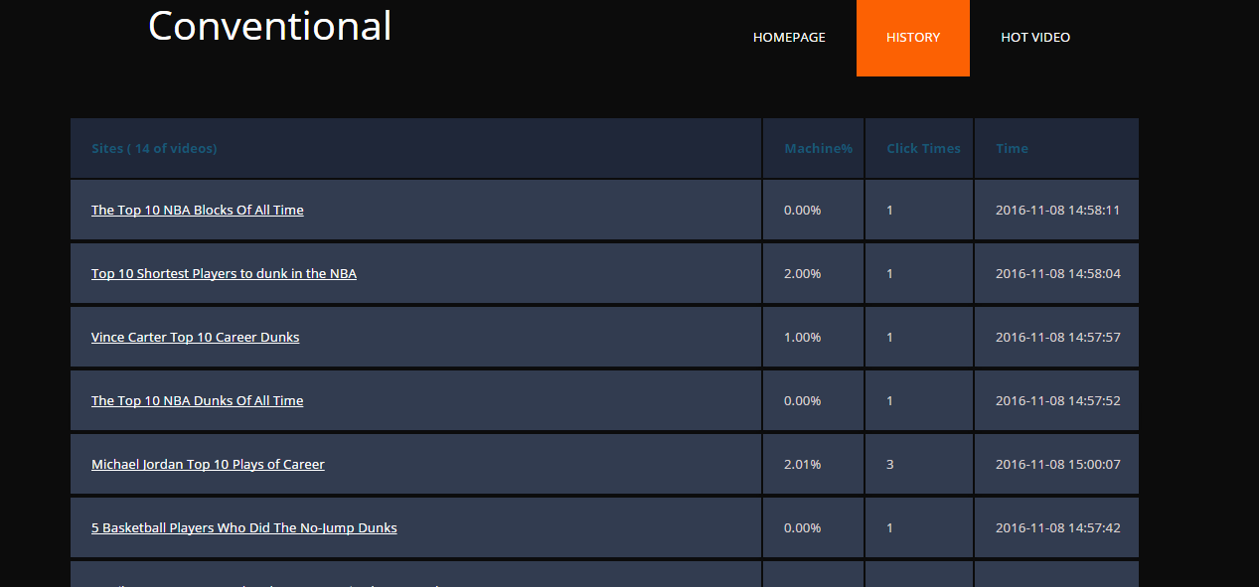
系統簡介
(顯示Machine%、點擊次數、日期於History)

Slide 21
Agenda
摘要
研究動機
流程圖
系統簡介
使用工具
工具介紹
實作
分析報告
DEMO

Slide 22

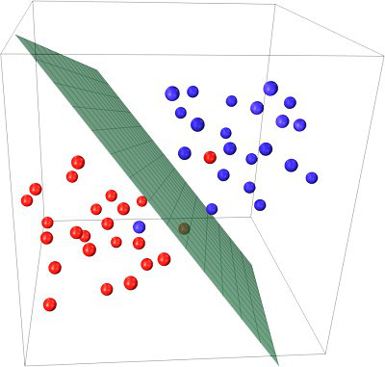

使用工具
YoutubeAPI + BeautifulSoup
SVM
Django

Slide 23
Agenda
摘要
研究動機
流程圖
系統簡介
使用工具
工具介紹
實作
分析報告
DEMO

Slide 24

工具介紹-youtube-api
Google在官方提供了YoutubeAPI，提供使用者能夠與Youtube進行互動。它提供了Activity、Channel、playlist、video……等多種的運算。當我們鎖定某個影片後，並將對應的參數設定好，則能夠得到結果 (以下為使用API搜尋影片中的留言得到之結果)

Slide 25
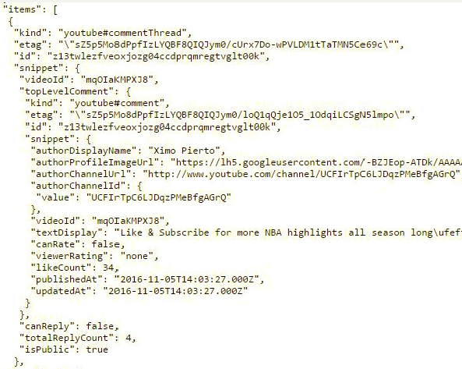
工具介紹-youtube-api
如此一來，我們還需要工具來幫我幫把這些有用的資料抓出來。因此我 們採用Python所提供的套件json，它可以簡易的將JSON檔一層一層化簡，讓我們得到特定欄位的訊息。
此為一筆留言的紀錄，接著將該物件中的值取出。

Slide 26
工具介紹-SVM
支援向量機是在分類與迴歸分析中分析資料的監督式學習模型與相關的學習演算法。給定一組訓練例項，每個訓練例項被標記為屬於兩個類別中的一個或另一個，SVM訓練演算法建立一個將新的例項分配給兩個類別之一的模型，使其成為非機率二元線性分類器。SVM模型是將例項表示為空間中的點，這樣對映就使得單獨類別的例項被儘可能寬的明顯的間隔分開。然後，將新的例項對映到同一空間，並基於它們落在間隔的哪一側來預測所屬類別。
Training Data
SVM
Model

Slide 27
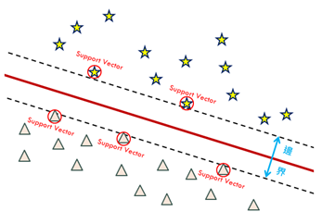
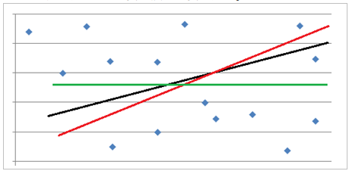
工具介紹-SVM
資料切割 我們可以看到下面這張圖，上面有很多的點，我們也可以找到很多條線可以將這些資料分割成兩類，至於要選哪一條線，SVM會選擇邊界越大越好，原因是邊界如果選擇太小，那麼只要資料有任何細微的變動，都很有可能導致分類的錯誤。 座落於邊界上的點就是所謂的支撐向量(Support Vector)。
SVM產生出一條直線，將資料分為兩個區域。並將邊界附近的點視為Support Vector

Slide 28
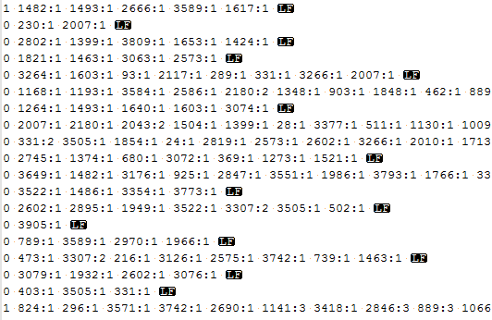
工具介紹-SVM
(Training Data之結果)

Slide 29
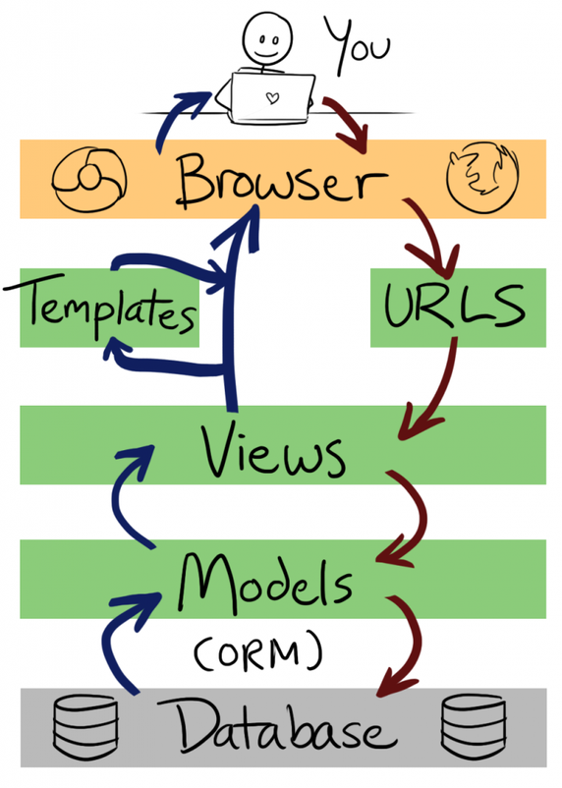
工具介紹-Django
如同一些比較著名的 Web framework，Django 同樣也使用了類似 MVC 的架構，只是在定義和解釋上略為不同，稱為 MTV ( Model–Template–View )

Slide 30
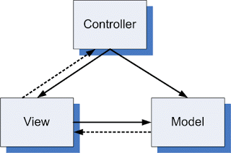
工具介紹-Django
MVC架構模式 MVC模式就是架構模式的一種，MVC模式的目的是實作一種動態的程式設計，使後續對程式的修改和擴充功能簡化，並且使程式某一部分的重複利用成為可能。除此之外，此模式通過對複雜度的簡化，使程式結構更加直覺。
(a) 控制器 Controller - 負責轉發請求，對請求進行處理。
視圖View - 介面設計人員進行圖形介面設計。
模型Model - 程式設計師編寫程式應有的功能（實作演算法等等）、資料庫專家進行資料管理和資料庫設計（可以實作具體的功能）

Slide 31
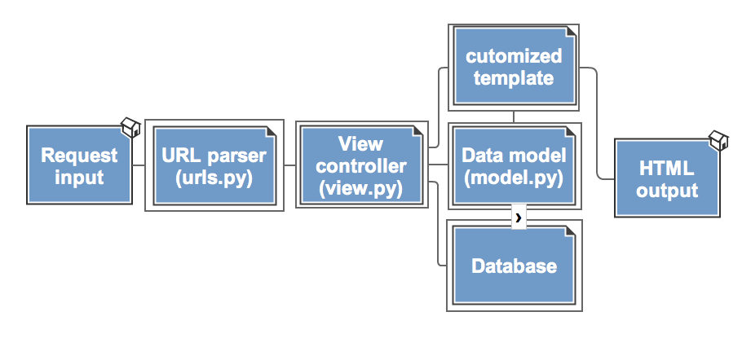
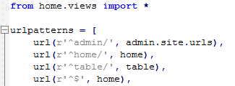
工具介紹-Django
URL概念的改變
以往我們的概念總是一個 URL 對應到一個檔案，如 http://localhost/test.html ，那麼我們讀取的網頁毫無疑問的就是 test.html。然而若是動態網頁，我們會發現其實這樣子的分類並不恰當，因為網頁其實可以用功能性來做區分。就因為網址的型態從檔案改為功能區分，因此我們會需要一個有效的方式來處理。在 Django 中，它是讀取一個名為 urls.py 的檔案，其中網址的部份使用「正規表示式 (Regular Expression)」 來做核對，若是某一部分 match 了，則使用某一支程式來處理這個 request。

Slide 32
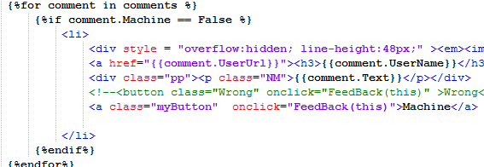
工具介紹-Django
Template(樣板)
有別於原始的 PHP 寫法，Django 使用樣板來呈現網頁的內容。樣板大部分都是 HTML 的程式碼，只有資料的部份會用特殊的 Django template 格式來取代，當然還有一些控制的機制例如 for 迴圈、if else 判斷等。這樣一來，網頁設計的部份就和資料的處理分離，不論是資料處理或是網頁的部份，程式碼看起來都乾淨許多。

Slide 33
Agenda
摘要
研究動機
流程圖
系統簡介
使用工具
工具介紹
實作
分析報告
DEMO

Slide 34
實作-前置處理
https://en.wikipedia.org/wiki/Django_(web_framework)
Django (web framework)
From Wikipedia, the free encyclopedia
1 History
2 Features
2.1 Components
2.2 Bundled applications
2.3 Extensibilityabsolut 48
absurd 5
Output-stemmed.txt
Step1
將所有字元轉成小寫。
Step2
處理URL 後將前面加上’#’ 例:
http://abc.efg.com/2010/09 -> #abc.efg.com，如果某字的第一個字元是@ 把此自從句子裡移除 例: @user0129283->“”
Step3
把’\n’ 換成 ‘ ‘(空白)
Step4
刪除”’”(單引號)
Step5
同樣字母不能連續出現三次 例: . Helllllloo -> Hellloo
Step6
其他所有字元一律變成” “(White Space)
https 1
wikipedia 2
org 1
wiki 1
django 2
web 2
framework 2
free 1
encyclopedia 1
histori 1
featur 1
compon 1
bundl 1
applic 1
extens 1

Slide 35
實作-前置處理
LoadDictionary.py
此檔輸出為資料庫裡評論的Vector Space Model，格式為 :
[flag] [Word1Index]:[Word1Frequency] [Word2Index]:[Word2Frequency] …[WordNIndex]:[WordNFrequency]
0 978:1 3331:1 3124:1 2942:1 1825:1 1343:1 1300:1 3334:1 2514:1
0 1704:1 1685:1 890:1 1699:1 3905:1
0 3745:1 1825:1 1699:2 2149:3 2003:1 2388:1 1230:1 3501:1 1158:1 921:1 3869:1 2356:1 3688:1 979:1 890:1 2292:1 1897:1
0 25:1 1923:1 1699:1 721:1
0 2373:1 451:1 3600:1 3907:1
CreateModel.py
.Model 檔
(Training Data)

Slide 36

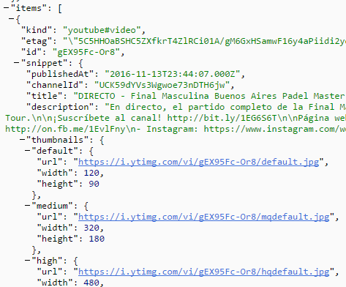
實作-網頁介面
使用者輸入搜尋關鍵字/選擇要分析的影片
Views.py
Index.html/youtube.html
回傳給使用者
Data
(影片資料--Json)

Slide 37
Agenda
摘要
研究動機
流程圖
系統簡介
使用工具
工具介紹
實作
分析報告
DEMO

Slide 38
分析報告-1
M% = $\frac{M數量− M Mistake}{M數量}$ NM% = $\frac{NM數量− NM Mistake}{NM數量}$
 | 影片數量 | 總評論數量 | M數量 | NM數量 | M Mistake | NM Mistake | 總錯誤量 | M% | NM%
正確答案 | 50 | 9453 | 58 | 9395 | 0 | 0 | 0
原始結果 | 50 | 9453 | 122 | 9331 | 86 | 22 | 98 | 29.5% | 99.70%
第一次重新訓練 | 50 | 9453 | 106 | 9347 | 67 | 19 | 86 | 36.7% | 99.79%
第二次重新訓練 | 50 | 9453 | 97 | 9356 | 55 | 16 | 71 | 43.2% | 99.82%
^{[1]} Machine mistake : 使用者回報錯誤的Machine Spam量
^{[2]} Not Machine mistake : 使用者回報錯誤Not的Machine Spam量
^{[3]}總錯誤量:使用者回報錯誤的總數量

Slide 39
分析報告-2

Slide 40
DEMO!!!

